Slide 1











Slide 2









Notes:
안녕하세요 3반의 인싸, 행운의 숫자 7을 담당하고 있는 7팀 E편한 세상입니다.
이름이 왜 E편한 세상이냐? 그 이유는 저희 팀원 모두가 MBTI E로 시작하고 있어요. 그래서 장난스럽게 나온 이름인데 다들 만족해서 사용하고 있습니다 ㅎㅎ
그래서 재미있게 이렇게 저희 팀 로고도 만들어 보았습니다. 멋지지 않나요?

Slide 3










Notes:
이번 발표에서는 저희가 어떤 과정을 통해 기획을 진행하였는지, 또 저희가 어떤 방식으로 협업하고 있는지를 간략하게 보여드리고자 합니다.

Slide 4




Notes:
먼저 아이디어 선정 과정입니다.

Slide 5



Notes:
저희의 처음 기획은 "SNS가 무엇인가?" 에서 출발하였습니다.
그곳에서 저희가 잡은 키워드는 "정보"와 "공유“ 였습니다. 따라서 저희는 어떤 정보를 공유할 것인지 고민해 보았는데요.

Slide 6

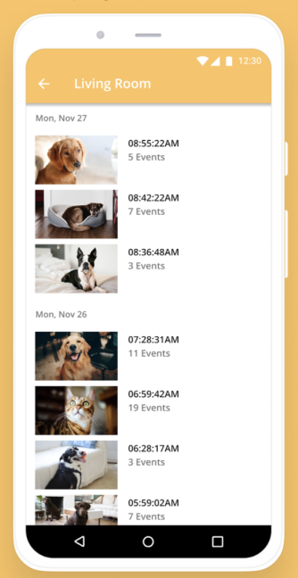
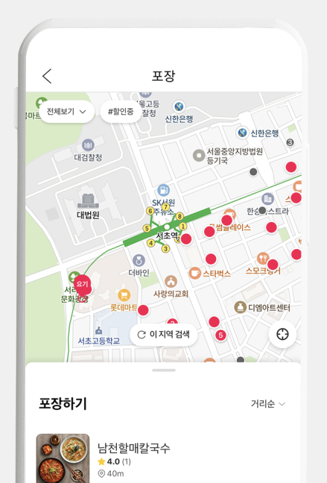
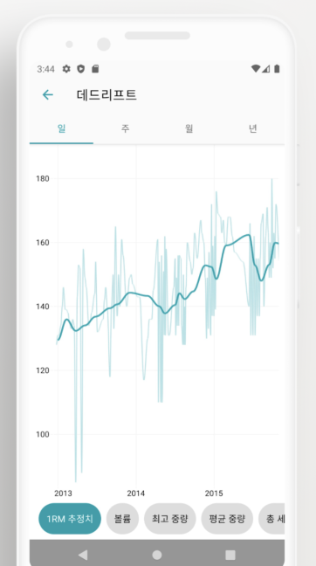
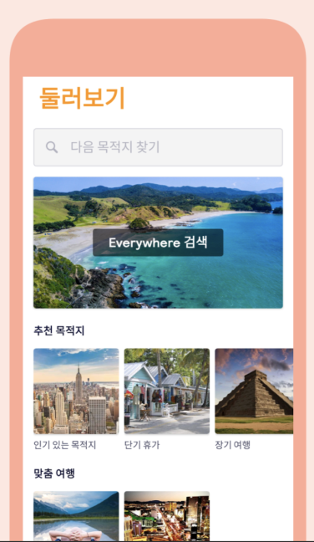
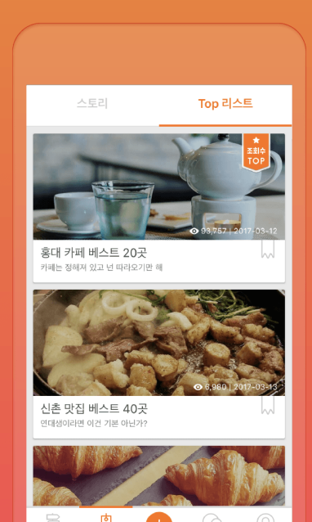
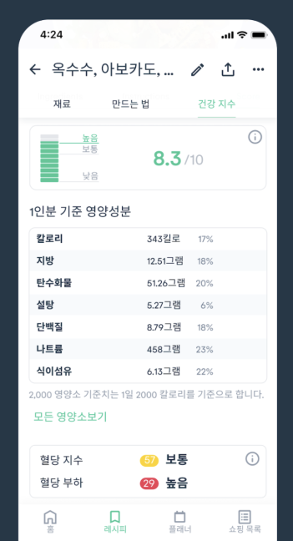
Notes:
하지만 대부분의 서비스에서 많은 브레인 스토밍과 개선 사항을 도출해보아도 이미 시장에는 매우 잘 만들어진 서비스가 많았습니다.
또한 어떤 서비스의 특정 기능에 집중해버리면 과연 이 기능만을 위하여 사용자들이 이 서비스를 사용할까? 라는 딜레마도 있었습니다.

Slide 7




Notes:
따라서 저희는 일반적인 사람들이 불편해 하는 사항을 생각하기보다 "우리가" 불편한 것은 무엇인가에 대하여 조금 집중해보았습니다.
저희는 현재 SSAFY라는 공동체 안에서 활동하고 있다는 점을 바탕으로 자연스레 SSAFY 활동을 하면서 불편한 점이 무엇이었나? 라는 점에 초점을 맞추기 시작했습니다.
그 결과 "코로나로 인한 비대면 환경"으로 "SSAFY라는 공동체 안에서 사람들과 소통하는 것이 어려운 것 같다"라는 결론을 도출하였습니다.

Slide 8

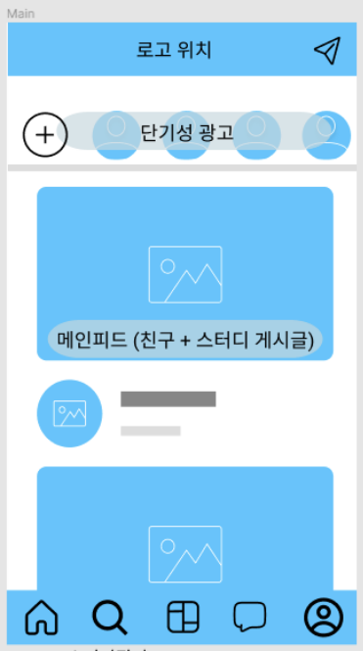
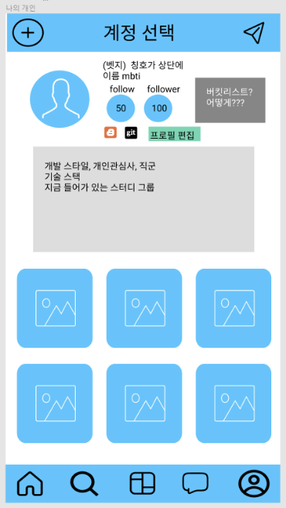
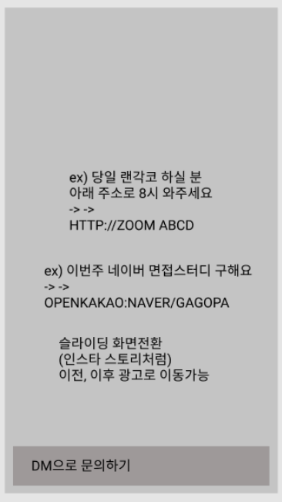
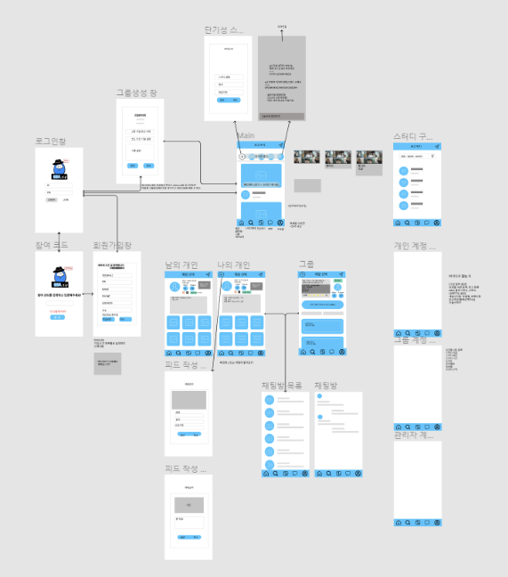
Notes:
이 과정에서 "데일리 과제 컨퍼런스, 페어를 넘어선 멘토/멘티 매칭.."등의 다양한 아이디어를 바탕으로 와이어 프레임을 작성해 보았지만 많은 기능을 추가할수록 오히려 초기 기획의 색깔이 사라지는 느낌이었습니다.
또한, 소통이라는 주제에 초점을 맞추다보니 인스타 그램과 비슷한 구성을 가지게되는 문제도 발생하였습니다.

Slide 9







Notes:
자 그래서 저희의 구체적인 아이디어를 소개해 드리겠습니다.

Slide 10




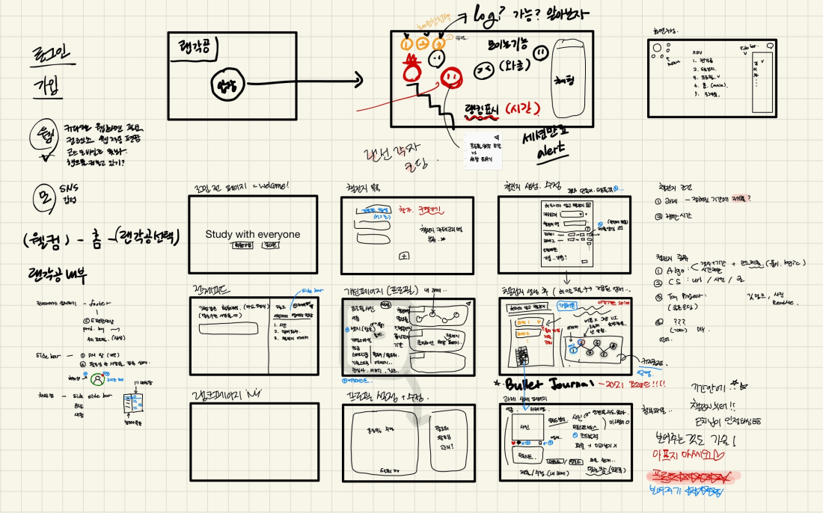



Notes:
따라서 저희는 매력적인 모든 기능 중에서 지속적인 회의를 통해 "아이디어 다이어트"를 진행하였습니다.
그 중에서 저희가 잡은 메인 키워드는 "다 같이 함께 공부하는 것!“ 이었습니다.

Slide 11







Notes:
저희는 기존에 이미 잘 만들어진 스터디 서비스 보다는 조금 더 동적이고 기존의 SNS 서비스 보다는 조금 더 실용적인 서비스를 만들고 싶었습니다.

Slide 12

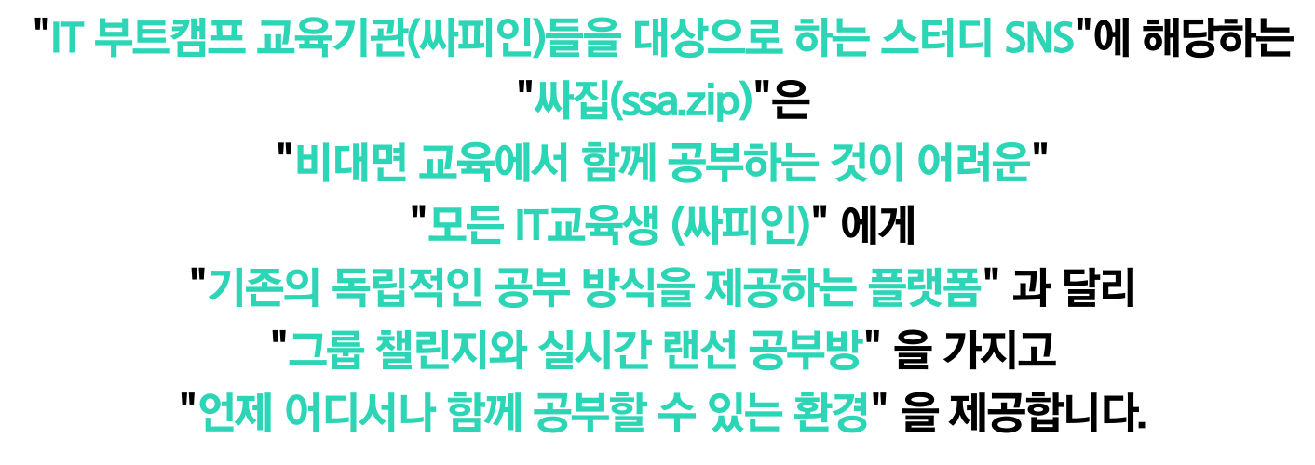
Notes:
이러한 서비스에 대한 이해도를 높이고, 팀원간 목표하는 비전을 정리하기 위해 다음과 같이 엘리베이터 피치를 작성해 보았습니다.
저희의 메인 모토인 Study Anywhere With Everyone 에서 출발하여, 다음과 같은 구체적인 비전을 가지고 있습니다.
비전 읽어주기.

Slide 13

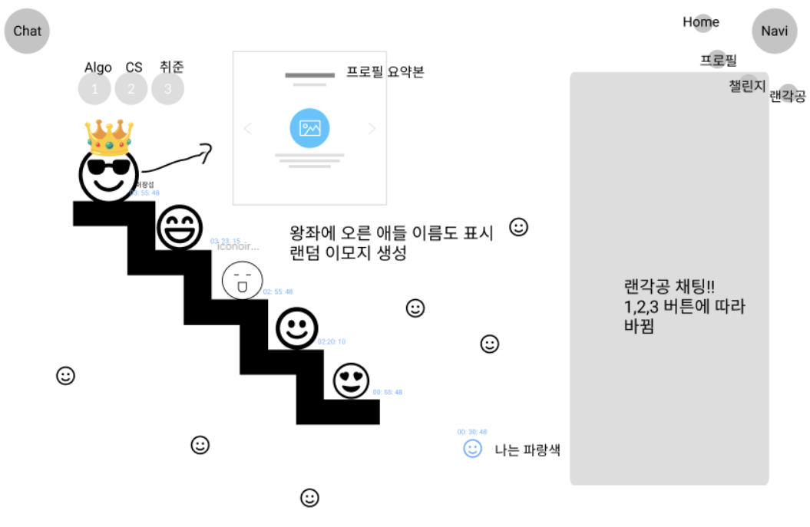
Notes:
자 첫 번째 핵심 기능입니다.
언제나 함께 공부한다는 느낌을 주기 위한 서비스를 구현하기 위하여, 실시간으로 함께 랜덤으로 모여 공부할 수 있는 웹 서비스를 기획해보았습니다. 흔히 요즘은 랜각공이라고 하죠? 해당 방식 보다는 조금 가볍지만, 서로의 경쟁 심리를 자극하고 함께 공부할 수 있는 공간을 만들어보고 싶었습니다.
저희는 이 서비스에 Galaxy라는 이름을 붙여주었는데요, 그 이유는 우리라는 별들이 모여서 공부하는 곳 이라는 느낌을 주고 싶었습니다. 또한 삼성의 대표적인 색깔과 맞춰서 이름을 지어보았습니다.
보시는 화면과 같이 대화방에 입장하면 본인의 아이콘을 랜덤으로 부여받아 화면에 나타나게 됩니다. 다른 아이콘들은 다른 사람들이 입장해 있다는 것을 의미하고, 이 모든 환경을 ＇실시간＇으로 구성할 계획입니다.
또 보시는 것 처럼 본인의 아이콘과 이 부분에서는 시간이 기록되고 있는데요, 이것은 자신이 해당 공부방에 접속하여 스터디한 시간을 의미합니다. 특히 해당 공간(왕좌)은 오래 공부한 사람 몇 명만 보이도록 배치하여 경쟁 심리를 자극할 수 있도록 기획해보았습니다.
마지막으로 채팅입니다. 함께 공부한다는 장점을 살려, 장르별로 원하는 대화방을 선택하고 자유롭게 질문하고 답변할 수 있도록 의도해보았습니다.

Slide 14

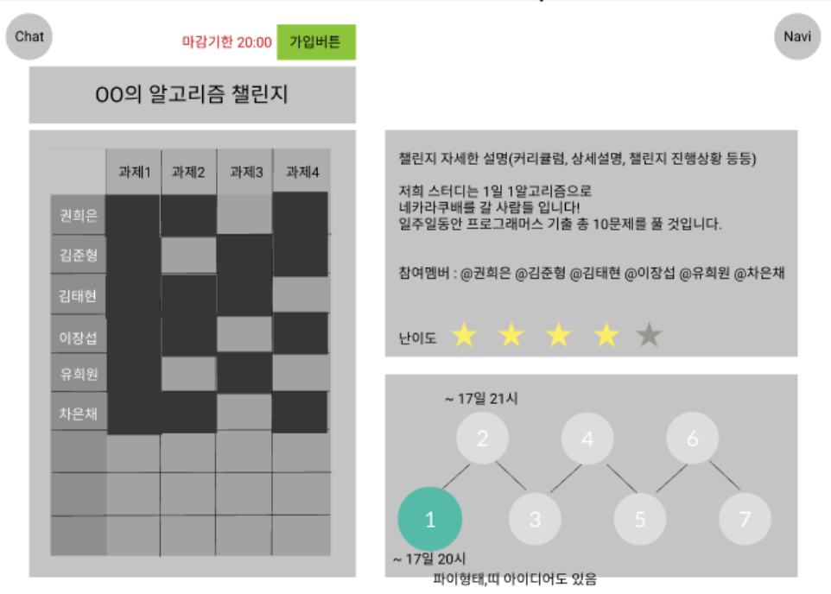

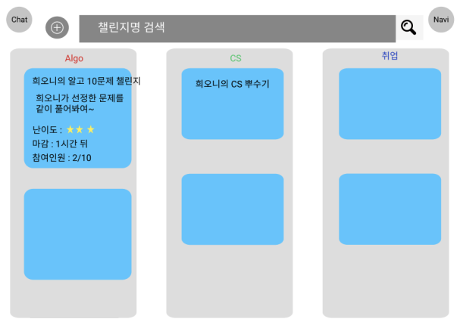
Notes:
두 번째는 자유롭게 스터디를 모집하고 과제 제출 방식을 통한 챌린지 형식으로 스터디를 진행하며, 이렇게 진행된 자료들을 피드 형태로 기록해나아간다는 느낌을 살리기 위한 서비스를 기획해보았습니다.
기존 정적인 스터디 모임과는 다르게 공동체 구성원 모두가 참여 가능한 알고리즘 문제 풀이, 단기 5회 CS 공부와 같은 주제로 챌린지 형태로 모임을 형성할 수 있으며, 해당 서비스에 자유롭게 참가하여 기획된 과제를 제출함으로써 챌린지 목표를 달성하고, 서로의 진행 상황을 공유하는 서비스입니다.
우선 챌린지에 가입하게 되면, 다음 화면과 같은 공통된 그룹 페이지를 보유하게 됩니다.
해당 화면과 같이 스터디원 모두가 어떤식으로 과제를 공유했는지 가시적으로 확인이 가능하고, 우측 하단과 같이 매 주마다 모든 스터디원이 적극적으로 스터디를 진행되고 있는지 종합하여 보여주는 방향으로 기획해 보았습니다.

Slide 15

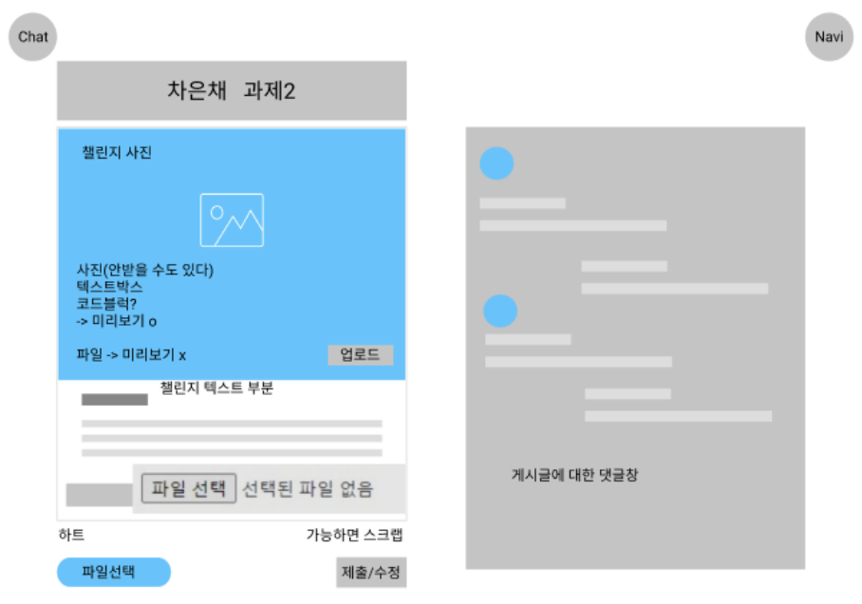


Notes:
이 테이블에서 해당 칸을 누르면, 해당 주차에 그 사람이 어떤 과제를 진행하였는지 확인할 수 있습니다.
과제 제출 결과는 사진, 파일, 텍스트등으로 공유할 수 있으며 해당 과제에 좋아요, 댓글등을 추가하여 상호간의 간단한 피드백과 평가도 가능할 수 있도록 서비스를 구현할 계획입니다.
또한 해당 기록은 개인 피드에 남아 이후에도 확인할 수 있습니다.

Slide 16





Notes:
마지막으로 저희가 어떻게 협업하고, 노력하고 있는지에 대해서 말씀드리고 싶습니다.

Slide 17





















Notes:
제대로 된 협업을 처음 경험하는 저희 였기에, 다양한 협업 툴을 활용하여 더 똑똑하고 가치있게 협업을 진행하고자 하였습니다.

Slide 18

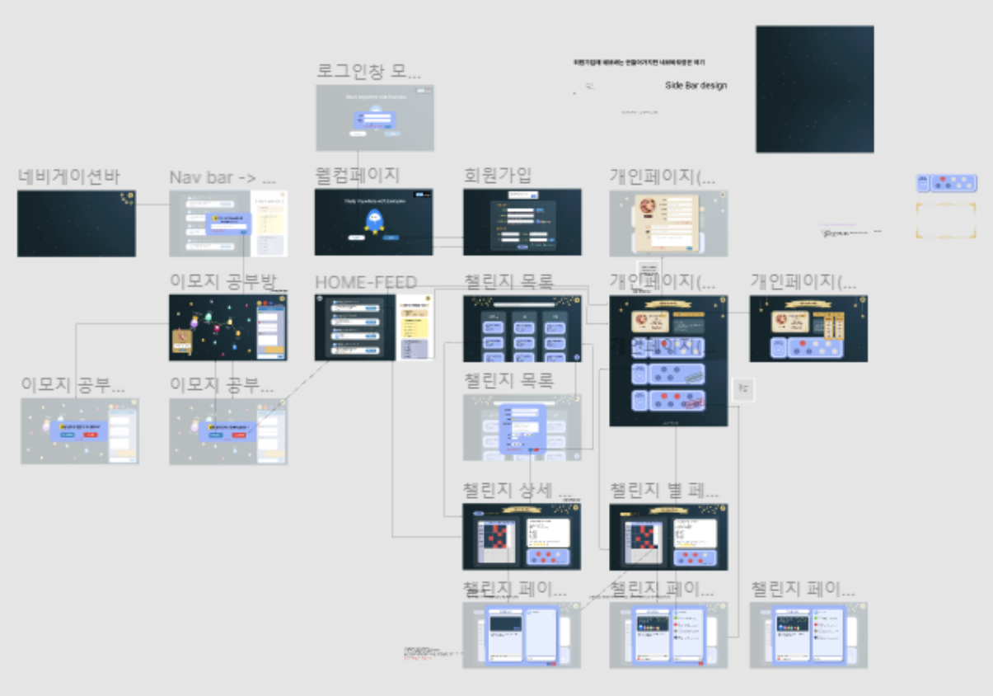

Notes:
보여드리진 않았지만, 앞선 와이어 프레임을 바탕으로 열심히 초기 프로토타입을 Figma를 통해 구성해보았습니다.
현재는 해당 프로토타입을 참고하여 프론트 엔드와 백엔드 모두 같은 방향성을 가지고 편리하게 구현을 진행하고 있습니다.

Slide 19
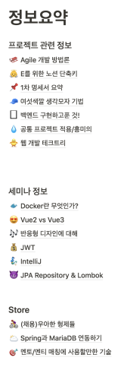
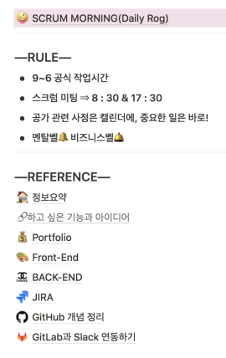
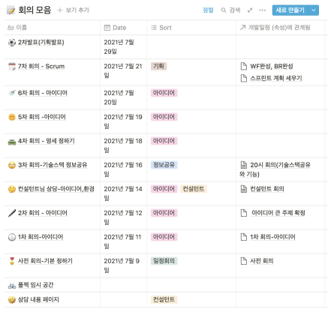
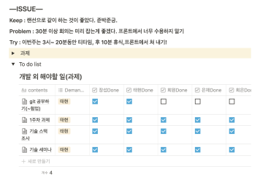

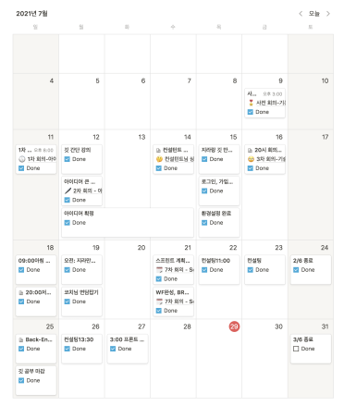
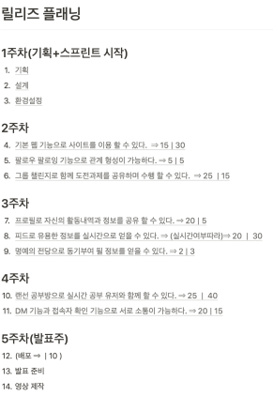
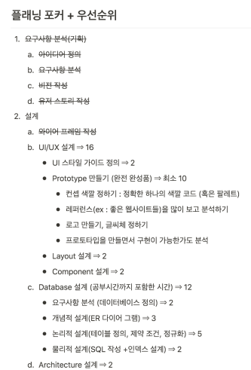
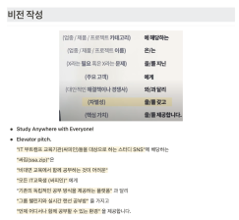
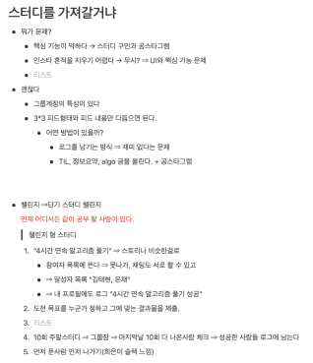
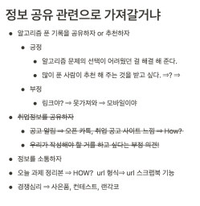
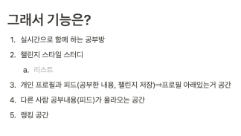
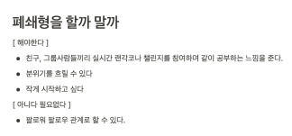
Notes:
또한 이 외에도 Notion을 사용하여 모든 내용을 저희만의 역사로 기록해 나아가고 있습니다.
이렇게 매 회의 내용을 정리하기도 하고, 각자 과제로 공부해온 내용, 공유하면서 보기 좋은 정보들을 자유롭게 기록하면서 저희만의 지식 데이터베이스를 만들어 나아가고 있습니다.

Slide 20

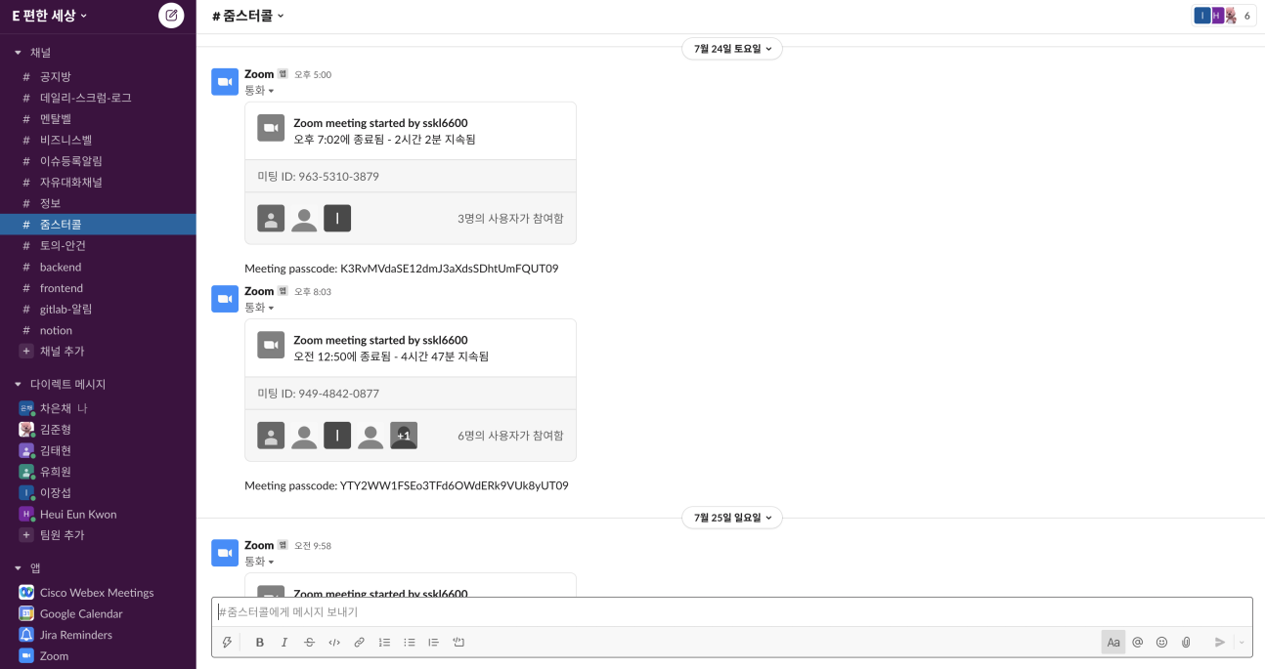
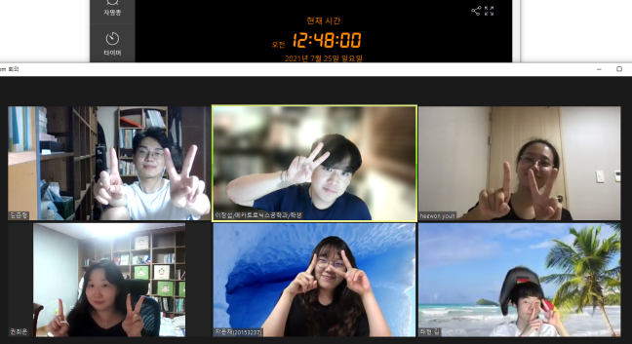
Notes:
또한 실시간으로 전달해야하는 이슈를 정리하고 자유롭게 관리하기 위하여 Slack을 사용하고 있습니다.
업무 내용은 Slack에 기록하기로 구분하고, 이와 같이 종류별로 여러 채널을 나누어 실시간으로 나누기 좋은 정보를 정리하여 공유하고 있습니다.
이렇게, 간단한 명령 만으로 회의용 협업 툴을 호출하기도 하구요!

Slide 21




Notes:
회의용 협업 툴은 조금 다양하게 사용하고 있습니다.
당연히 정규 시간에는 Webex를 사용하고,
조금 더 빠르게 화면에 서로 주석을 달며 회의를 하고 싶을때는 Zoom을
조금 진중한 회의가 아닌 자유로운 회의와 공부 환경을 위해서는 Discord를 사용하여 회의를 진행하고 있습니다.

Slide 22

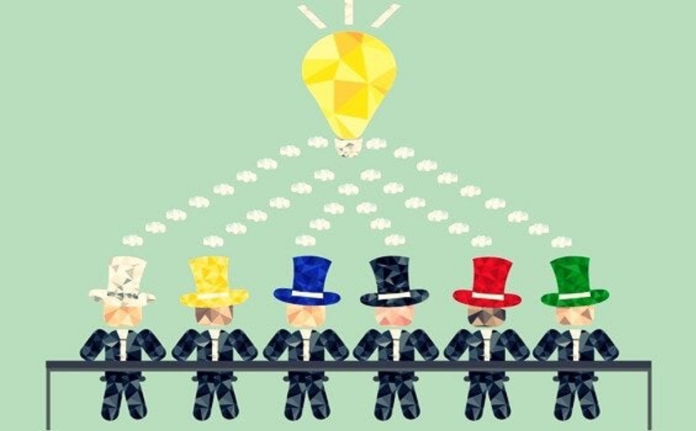
Notes:
회의에 대하여 조금 더 TMI 하자면, 저희는 기본적으로 주말을 제외하고는 매일 스크럼 회의를 진행하고 있습니다.
또한 이외의 회의에서는 다양한 회의 기법을 사용하여 주기적으로 KPT 기법을 활용하여 회의를 개선하고 있고, 때로는 브레인 스토밍을, 때로는 명세서에서 알려준 여섯 색깔 모자를 써보며 다양한 방식으로 회의를 진행하고 있습니다.

Slide 23

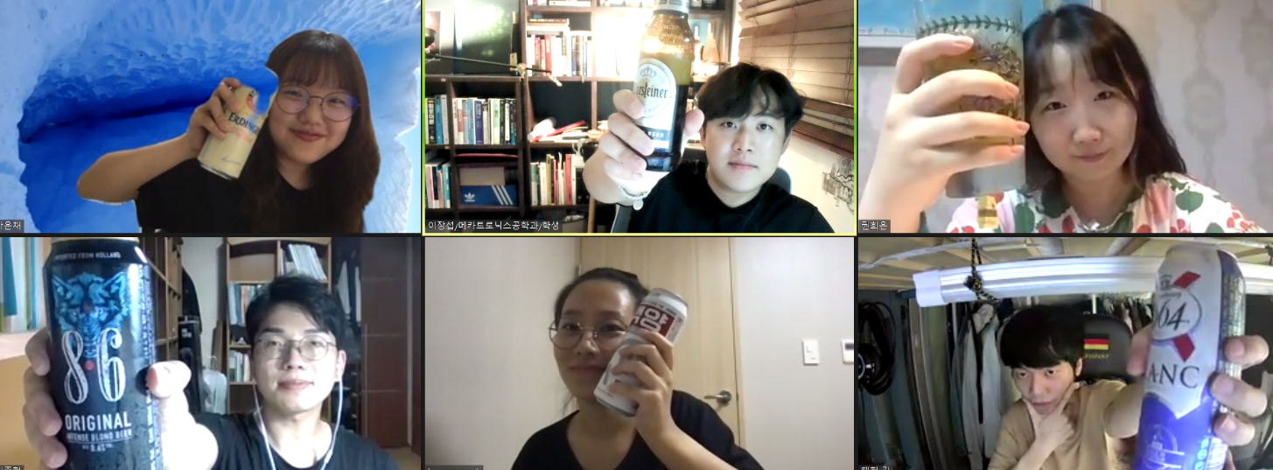
Notes:
또한 이렇게 회의 종료때는 사진을 찍으며 추억을 기록하고 있는데요,
현재 정말 만나서 놀고 싶은 우리지만, 코로나로, 프로젝트로 만날 수 없는 상황이 지속되어 가끔은 이렇게 모여서 랜선 술자리도 가져보고 있습니다!

Slide 24
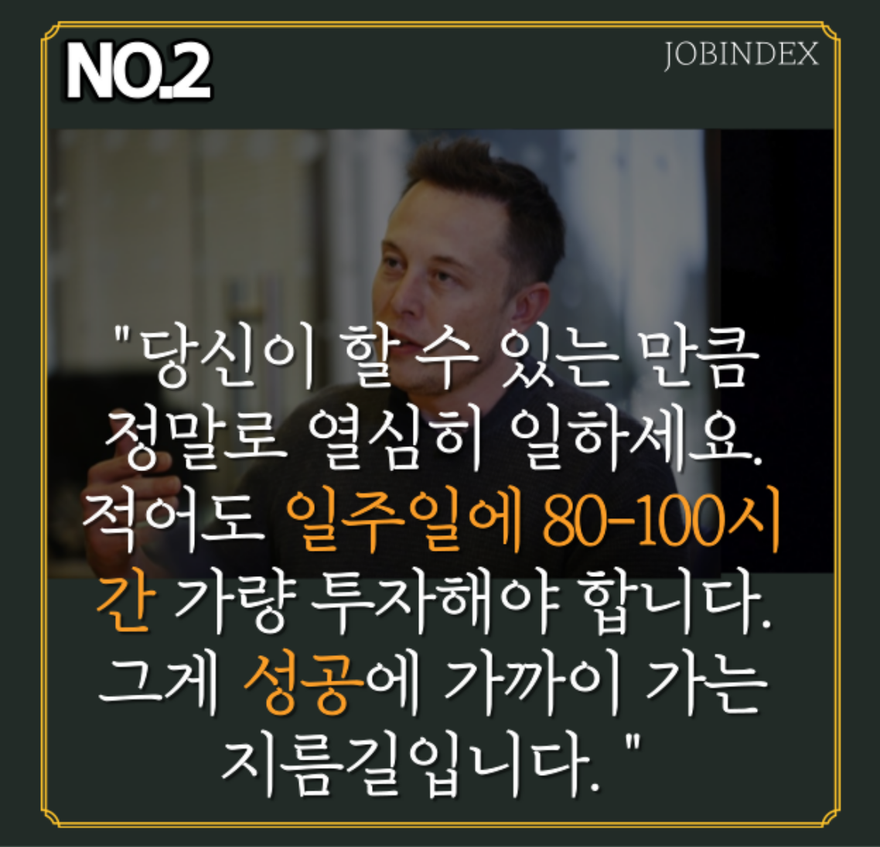
Notes:
제가 존경하는 인물 중 하나인 일론 머스크는 이런 말을 자주합니다.

Slide 25

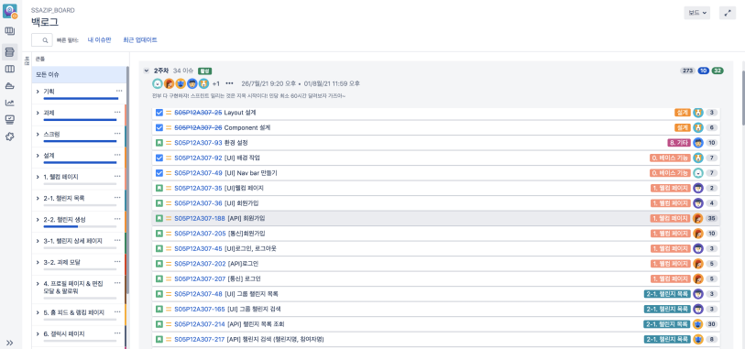
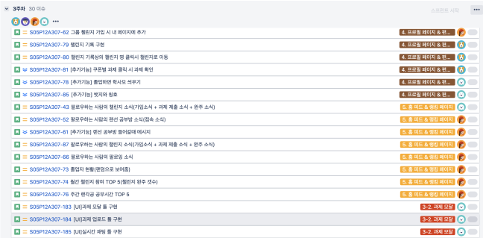
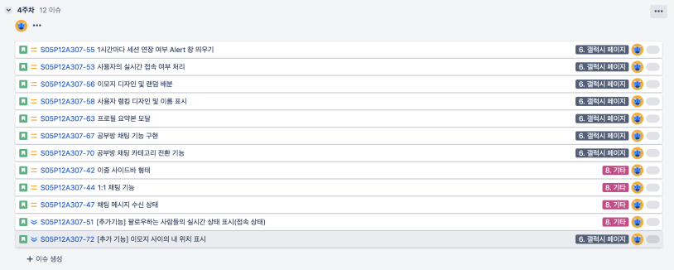
Notes:
저희가 큰 성공을 바라는 것은 아니지만, 어쩌다 보니 해당 모토에 맞게 일을 하고 있습니다.
최소 인당 주 60시간을 잡아두었지만, 요즘은 거의 100시간씩 일하는 모습만 서로 보여주는거 같네요 ㅎㅎ
하지만 “가치 있는 사람들”과 “하고 싶은 기획을 바탕”으로 일을 진행하니 체력적으로는 힘들지만 함께 웃고 재미있는 나날을 보내고 있습니다. 요즘 정말 행복해요~

Slide 26
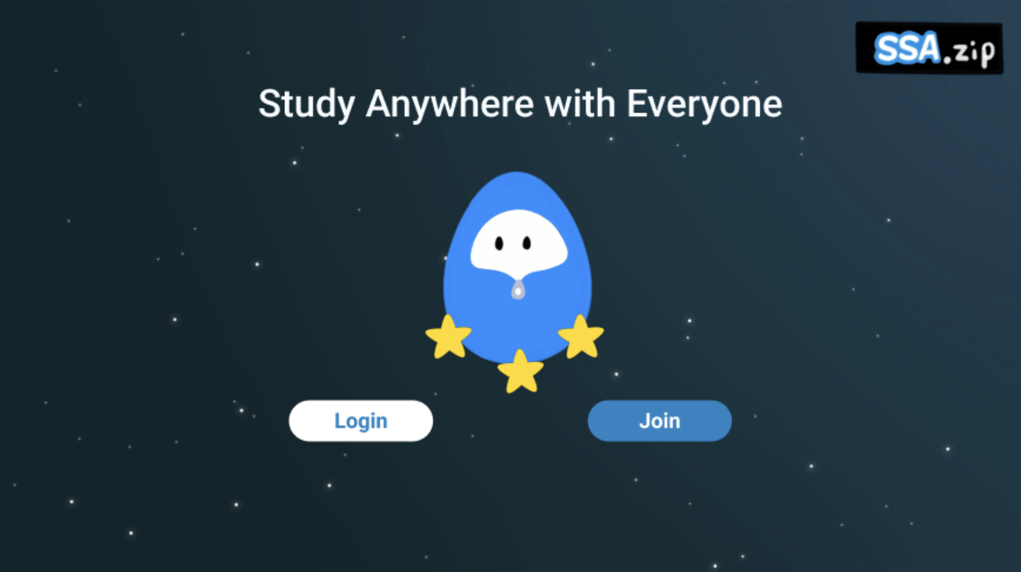
Notes:
따라서 저희는 저희의 모토를 잊지 않고 앞으로 나아갈 계획입니다.
비대면 온라인 환경에서도, 아니면 그 이상에서도 혼자 공부하기 어려운 누군가에게 언제 어디서든 편하게 모두와 함께 공부할 수 있는 환경을 만들어 주는 것이 우리의 모토입니다.

Slide 27






Notes:
곧 찾아뵙겠습니다! 마지막으로 팀장님이 직접 나레이션하신 영상 보면서 발표 마무리하겠습니다.

Slide 28
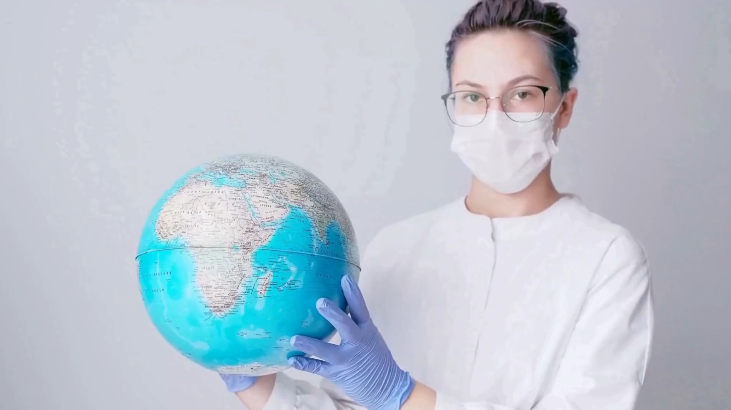
Notes:
Study Anywhere with Everyone.
감사합니다.
간단하게 서버를 구축해 보았으니 채팅창에 뿌려진 주소로도 놀러와 보세요! 다들 프로젝트 즐겁게 파이팅입니다!

